Slide 1
Laboratórium materiálovej fyziky
Prehľad činnosti
2016
Výročná celoústavná konferencia ÚEF SAV, 15 december 2016

Slide 2
Tabuľka 1.: pracovníci LMF
LMF Meno, vek, FTE |  |  | celk WOS publ. | Počet WOS publikácií 2016, klasifikácia podľa SCIMAGO |  |  |  |  |  | Počet APVV A/B | B APVV/MAD | Počet COST ...iné | Počet EU 2020 R/P | Počet PhD | Celk. počet citácií | Počet citácii 2015 | h-index WOS
LMF |  |  |  | Q1 | Q2 | Q3 | Q4 | Σ | Q1P | 1 | 0 | 0 | 0 | 3 | ---------
P. Diko | 68 | 1 | 166 | 5 | 3 |  | 3 | 11 |  | ------------ |  |  |  | 2 | 983 | 45 | 18
V. Kavečanský | 64 | 1 | 70 | 2 | 3 |  |  | 5 |  |  |  |  |  | 1 | 209 | 12 | 8
K. Zmorayová | 41 | 1 | 28 |  |  |  |  |  |  |  |  |  |  | 0 | 85 | 6 | 6
V. Antal | 33 | 1 | 35 | 1 | 3 |  |  | 4 |  |  |  |  |  | 0 | 75 | 10 | 7
D. Volochová | 33 | 1 | 20 | 1 | 3 |  | 2 | 6 | 1 |  |  |  |  | 0 | 18 | 6 | 3
M. Radušovská | 30 | 1 | 18 | 1 | 1 |  | 1 | 3 |  |  |  |  |  | 0 | 20 | 5 | 3
S. Piovarči | 37 | 1 | 19 | 1 | 2 |  | 1 | 4 |  |  |  |  |  | 0 | 20 | 6 | 3
Výročná celoústavná konferencia ÚEF SAV, 15 december 2016

Slide 3
Riešené projekty
APVV 0330-12, Masívne supravodiče, 2013 – 2017
Zodpovedný riešiteľ: P. Diko
VEGA 2/0121/16, Supravodivá a magnetokalorická keramika, 2016 – 2018
Zodpovedný riešiteľ: P. Diko
VEGA 1/0164/16, Rýchlochladené amorfné a Heuslerove zliatiny s význačnými vlastnosťami. Príprava a charakterizácia, 2016 – 2018
Zodpovedný riešiteľ: R. Varga, PF UPJŠ, J. Kováč, ÚEF
Podané dva APVV projekty (P. Diko, D. Volochová)
Medzinárodná spolupráca
Shibaura Institute of Technology, Tokio, Japonsko. Podpísané memorandum.
Bulk Superconductivity Group, Department of Engineering, University of Cambridge, UK
Shanghai Jiao Tong University, Shanghai, Čína
Korea Atomic Energy Research Institute, Daejeon, Južná Kórea
University of Caen, Francúzsko
National Cheng Kung University, Tainan, Taiwan
Výročná celoústavná konferencia ÚEF SAV, 15 december 2016

Slide 4
Projekty ŠF
Sledovanie dopadov
NMTE Nové materiály a technológie pre energetiku, Koordinátor projektu: P. Diko, projektový manažér: K. Zmorayová, M. Antalík OBF, I. Škorvánek LNAM, F. Kováč ÚMV, P. Kopčanský OTF a M. Timko OFMJ.
MS2G Výskum a vývoj masívnych YBCO supravodičov druhej generácie, 11.2009 – 04.2014, Zodpovedný riešiteľ: P. Diko, projektový manažér: K. Zmorayová
nanoCEXmat I Centrum excelentnosti progresívnych materiálov s nano a submikrónovou štruktúrou, ITMS: 26220120019, ÚMV SAV, 5.2009-4.2011, Vedúci projektu: Ján Dusza, projektový manažér: K. Zmorayová
nanoCEXmat II Budovanie infraštruktúry Centra excelentnosti progresívnych materiálov s nano a submikrónovou štruktúrou, ITMS: 26220120035, ÚMV SAV, 5.2010-4.2013, Vedúci projektu: Ján Dusza, projektový manažér: K. Zmorayová
Výročný seminár Laboratória materiálovej fyziky ÚEF SAV, 3 december 2015
Výročná celoústavná konferencia ÚEF SAV, 15 december 2016

Slide 5
Publikácie v 2016
Q1
D. Volochová, V. Kavečanský, V. Antal, P. Diko, X. Yao, Thermal stability of NdBCO/YBCO/MgO thin film seeds, SUPERCONDUCTOR SCIENCE & TECHNOLOGY 29 (2016) 044004, IF 2.717
W. Zhao, Y. Shi, M. Radušovská, A. R. Dennis, J. H.Durrell, P. Diko, D. A. Cardwell, Comparison of the Effects of Platinum and CeO₂ on the Properties of Single Grain, Sm-Ba-Cu-O Bulk Superconductors, SUPERCONDUCTOR SCIENCE & TECHNOLOGY 29 (2016) 125002, IF 2.717
M. Muralidhar, N. Ide, M. R. Koblischka, P. Diko, K. Inoue, M. Murakami, Microstructure, critical current density and trapped field experiments in IG-processed Y-123, SUPERCONDUCTOR SCIENCE & TECHNOLOGY 29 (2016) 054003, IF 2.717
M. Muralidhar, N. Kenta, XL. Zeng, M. R. Koblischka, P. Diko, M. Murakami, Record critical current densities in IG processed bulk YBa₂Cu₃O_{y} fabricated using ball-milled Y₂Ba₁Cu₁O₅ phase, PHYSICA STATUS SOLIDI A-APPLICATIONS AND MATERIALS SCIENCE 213 (2016) 443-449, IF 1.648
M. Mihalik, Z. Jagličič, M. Fitta, V. Kavečanský, K. Csach, A. Budziak, J. Briančin,M. Zentková, M. Mihalik, Structural and magnetic study of PrMn_{1–x}Fe_{x}O₃ compounds, Journal of Alloys and Compounds (2016) pp. 652-661, IF 3.014
S. Gabáni, S. Orendáč, M. Pristáš, E. Gažo, P. Diko, S. Piovarči, V. Glushkov, N. Sluchanko, A. Levchenko, N. Shitsevalova, K. Flachbart, Transport properties of variously doped SmB₆, Philosophical Magazine 3 (2016) 1-10, IF 1.632
Q2
D. Volochová, V. Antal, S. Piovarči, J. Kováč, M. Jirsa, J.G. Noudem, P. Diko, Microstructure and Superconducting Properties of YBCO Bulk Superconductors with RE Substitutions. In IEEE TRANSACTIONS ON APPLIED SUPERCONDUCTIVITY 26 (2016) 7200604, IF 1.092
L. Vojtkova, P. Diko, D. Volochová, V. Kavečanský, V. Antal, S. Piovarči, Top-Seeded Infiltration Growth and Structure of YBCO Bulk Superconductors. In IEEE Transactions on Applied Superconductivity 26 (2016) 7200704, IF 1.092
M. Radušovska, D. Volochová, V. Antal, P. Diko, Growth parameters in Y123-Y211-CeO₂ system, In IEEE Transactions on Applied Superconductivity 2016 vol. 26 p. 1-4, IF 1.092
Výročná celoústavná konferencia ÚEF SAV, 15 december 2016

Slide 6
Publikácie v 2016
Vedecké práce v zahraničných časopisoch SCOPUS
Q4
M. Radušovská, D. Volochová, V. Antal, S. Piovarči, P. Diko, Growth conditions and properties of Y123/Y211 and Y123/Y₂O₃ bulks. Journal of Physics: Conference Series. - vol. 695, issue 1, 17. March 2016. ISSN 17426588.
L. Vojtkova, P. Diko and D. Volochová, Melting of SmBa₂Cu₃O_{7-y}-seeds during preparation of YBCO Bulk Superconductors by Infiltration Growth Method. Journal of Physics: Conference Series 695 (2016) 012011
K. Kasuga, M. Muralidhar, P. Diko, M. Jirsa, K. Inoue, M. Murakami, SEM and SEM by EDX Analysis of Air Processed SmBa₂Cu₃O_{y}, Physics Procedia, Volume 81, 2016, Pages 41-44 IF 0.566
1. M. Muralidhar, T. Hanai, K. Furutani, P. Diko, M. Jirsa and M. Murakami, Processing and Characterization of Bulk FeSe, Journal of Electrical Engineering 4 (2016) 109-115
Výročná celoústavná konferencia ÚEF SAV, 15 december 2016

Slide 7
Publikácie v 2016
Vedecké práce v zahraničných CC časopisoch – zaslané a prijaté
Q1
C. M. Yang, P. W. Chen, J. C. Kuo, P. Diko, I. G. Chen, and M. K. Wu, Diffusion-less Transformation Induced Crystal Symmetry in β-FeSe, zaslané do J. Appl. Phys.
Qian, Jun; Fan, Wensuo; Du, Gehai; Li, Hao-Chen; Xiang, Hui; Hussain, Ghulam; Liu, Yan; Cui, Xiangxiang ; Diko, Pavel; Yao, Xin; Zou, Zhi-Qiang, A closely-complete peritectic reaction of YBa₂(Cu_{1-x}Fe_{x})₃O_{7-δ} crystal caused by dissolution of nano-sized primary phase, prijaté do J. Amer. Cer. Soc.
P. Diko, V. Kavečanský, S. Piovarči, T. Ryba, Z. Vargová, R. Varga, Microstructure of Ni₂MnGa Heusler alloys prepared by suction casting and melt-spinning, zaslané do Journal of Alloys and Compounds
K. Zmorayova, V. Antal, S. Piovarci, V. Kavecansky, J. Kovac, M. Kanuchova, P. Diko, Influence of high pressure oxygenation on the structure and magnetic properties of La-Ca-Sr-Mn-O perovskite ceramic material, zaslané do Materials Chemistry and Physics, MATCHEMPHYS
V. Antal, J. Kacmarcik, V. Kavecansky, P. Diko, Influence of crystal growth regimes on the structure and properties of Cu-intercalated Ta_{1+y}S₂, zaslané do Solid State Communications
Q2
M. Muralidhar, M. Higuchi, M. Jirsa, P. Diko, I. Kokal and M. Murakami, Improved Critical Current Densities of Bulk MgB₂ Using Carbon Coated Amorphous Boron, prijaté IEEE Transactions on Applied Superconductivity
Q3
S.Piovarči, P. Diko, V. Kavečanský, T. Ryba, Z. Vargová, R. Varga: Structure of melt-spun Co₂MnAl Heusler alloy. 16th Czech and Slovak Conference on Magnetism, 13.-17. Jún 2016, Košice, zaslané do Acta Physica Polonica A
D. Volochová, P. Diko, S. Piovarci, V. Antal, J. Kovac, M. Jirsa. The Effect of Sm Addition on the Microstructure and Superconducting Properties of YBCO Bulk Superconductors, prijaté do Acta Physica Polonica A
L. Vojtkova, P. Diko, S. Piovarči, Trapped Field of YBCO Bulk Superconductors Fabricated by Infiltration Growth Process. prijaté Acta Physica Polonica A (CSMAG 2016).
K. Zmorayova, V. Antal, J. Kovac, P. Diko, J.G. Noudem, Influence of Spark Plasma Sintering on Microstructure and Properties of bulk LaCaSrMnO Magnetocaloric Materials, zaslané do Acta Physica Polonica A
Výročná celoústavná konferencia ÚEF SAV, 15 december 2016

Slide 8
Publikácie v 2016
Vedecké práce v zahraničných časopisoch SCOPUS – prijaté
D. Volochová, V. Antal, J. Kováč, P. Diko, YBCO Bulk Superconductors with Sm Addition. prijaté do: Trans Tech Publications, Material Science Forum
2. L. Vojtkova, P. Diko. Microstructure of YBCO Bulk Superconductors Fabricated by Infiltration
Growght Process, prijaté do: Trans Tech Publications, Material Science Forum
3. K. Zmorayova. P. Diko, J.G. Noudem, Microstructure Characterization of La-Ca-Sr-Mn-O
Magnetocaloric Ceramics Prepared by Spark Plasma Sintering Method,
prijaté do: Trans Tech Publications, Material Science Forum
4. P. Diko, V. Kavecansky, S. Piovarci, T. Ryba, Z. Vargová, R. Varga, Microstructure
of Heuser allys prepared by mould casting and melt spinning, prijaté do: Trans Tech
Publications, Material Science Forum
5. R. Verbová, V. Kavečanský, P. Diko, S. Piovarči, Study of synthesis and crystal structure of
barium cerate at high temperatures, prijaté do: Trans Tech Publications, Material Science
Forum.
Výročná celoústavná konferencia ÚEF SAV, 15 december 2016

Slide 9
Publikácie v 2016
Abstrakty vyžiadaných príspevkov z medzinárodných konferencií
P. Diko, V. Kavečanský, S. Piovarči, T. Ryba, Z. Vargová, R. Varga Microstructure of Heuser allys prepared by mould casting and melt spinning pozvaná prednáška, XVI. International Symposium on Metallography and Material Science, Stará Lesná, 20. - 22. April 2016.
Abstrakty orálnych príspevkov z medzinárodných konferencií
D. Volochová, P. Diko V. Kavečanský, M. Radušovská, V. Antal, S. Piovarči, J. Kováč. YBCO Bulk Superconductors with Sm Addition. In Abstract Booklet 16th International Symposium on Metallography and Materials Science "Metallography '16", Stará Lesná, High Tatra Mountains, Slovak Republic, 20th - 22nd April 2016. - 2016, s. 54. ISBN 978-80-553-2547-7.
D. Volochová, P. Diko, S. Piovarči, V. Antal, J. Kováč. The Effect of Sm Addition on Superconducting Properties of YBCO Bulk Superconductors. In 16th Czech and Slovak Conference on Magnetism, Book of Abstracts, June 13 – 17, 2016, Košice, Slovakia. 2016, O7-08, s. 271. ISBN 978-80-971450-9-5.
M. Jirsa, D. Volochová, J. Kováč, P. Diko. Clean Bulk YBaCuO Superconductors Doped by Paramegnetic Ions of Sm and Yb. In 16th Czech and Slovak Conference on Magnetism, Book of Abstracts, June 13 – 17, 2016, Košice, Slovakia. 2016, P7-08, s. 271. ISBN 978-80-971450-9-5.
M. Miryala; M. Higuchi; M. Jirsa; P. Diko; I. Kokal; M. Murakami, 1MOr3A-03. Improved critical current densities of bulk MgB₂ using carbon-coated amorphous boron ASC 2016 Conference Program, September 03 - 09, 2016
5. P. Diko, M. Radušovská, S. Piovarči, C.-J. Kim, B.-H. Jun, S.-D. Park, ISS2016, Microstructure and Trapped Field of YBCO
Bulk Superconductors Fabricated by Interior Seeding Tokyo International Forum, Japan, December 13-15, 2016.
P. Diko, M. Radušovská, S. Piovarči, C.-J. Kim, B.-H. Jun, S.-D. Park, M. Muralidhar, Microstructure of IS YBCO Bulk Superconductors, Symposium on Materials for Energy and Environment Sustainability, December 16th, 2016 at Shibaura Institute of Technology, Tokyo, Japan.
Výročná celoústavná konferencia ÚEF SAV, 15 december 2016

Slide 10
Publikácie v 2016
Abstrakty posterových príspevkov z medzinárodných konferencií
R. Verbová, V. Kavečanský, P. Diko, S. Piovarči, Study of synthesis and crystal stucture of barium cerate at high temperatures, 16th International Symposium on Metallography – Metallography’16, 20. - 22. apríl 2016, Stará Lesná, Vysoké Tatry, (Abstract book page 119)
L. Vojtkova, P. Diko, Microstructure of YBCO Bulk Superconductors Fabricated by Infiltration Growght Process. 16th International Symposium on Metallography and Materials Science, Metallography’16, Stará Lesná, High Tatra Mountains Poprad SLOVAK REPUBLIC 20 – 22th April 2016, Abstract booklet, p. 121
K. Zmorayova, P. Diko, J.G. Noudem, Microstructure Characterization of La-Ca-Sr-Mn-O Magnetocaloric Ceramics Prepared by Spark Plasma Sintering Method, 16th International Symposium on Metallography – Metallography’16, 20. - 22. apríl 2016, Stará Lesná, Vysoké Tatry, (Abstract book page 118)
L. Vojtková, P. Diko, S. Piovarči, Trapped Field of YBCO Bulk Superconductors Fabricated by Infiltration Growth Process. 16th Czech and Slovak Conference on Magnetism, CSMAG, June 13th-17th 2016, Košice, Slovakia, Book of Abstracts, P7-19, p. 46, 292.
K. Zmorayova, V. Antal, J. Kovac, P. Diko, J.G. Noudem, Influence of Spark Plasma Sintering on Microstructure and Properties of bulk LaCaSrMnO Magnetocaloric Materials, CSMAG'16, 16th Czech and Slovak Conference on Magnetism, CSMAG, June 13. – 17, 2016, Košice, Slovakia. (Abstract book page 159).
V. Antal, D. Volochová, V. Kavečanský, J. Kováč and P. Diko, Influence of thermo – chemical treatments on superconducting properties of lithium doped YBa₂Cu₃O_{7-δ} bulk superconductors, CSMAG'16, 16th Czech and Slovak Conference on Magnetism, CSMAG, June 13. – 17, 2016, Košice, Slovakia.
S. Piovarči, P. Diko, V. Kavečanský, T. Ryba, Z. Vargová, R. Varga: Structure of melt-spun Co₂MnAl Heusler alloy. 16th Czech and Slovak Conference on Magnetism, CSMAG, 13. – 17. Jún 2016, Košice
Výročná celoústavná konferencia ÚEF SAV, 15 december 2016

Slide 11
Recenzie
P. Diko: APVV 2x, VEGA,
Časopisy 11: SUST (2x) , MATCHEMPHYS (2x), Crystal Growth & Design (1x),
Advanced Engineering Materials, Journal of Materials and Product Technology,
physica status solid,
V. Kavečanský: VEGA (1x), Dipl. práca (1x)
Časopisy 1: Journal of Alloys and Compounds (1x)
D. Volochová:
Časopisy 2: Superconductor Science and Technology (1x), Acta Physica Polonica A (1x)
K. Zmorayová:
Časopisy 1: Materials Science Forum (1x)
Výročná celoústavná konferencia ÚEF SAV, 15 december 2016

Slide 12
Tabuľka 2.: LMF
 | Počet WOS publikácií 2016, klasifikácia podľa SCIMAGO |  |  |  |  |  | Počet APVV A/B | Bilateral BAPVV/MAD | Počet COST, ...iné | Počet EU 2020 R/P | Počet PhD | Počet VŠ V/T | Počet SŠ | FTE
 | Q1 | Q2 | Q3 | Q4 | S | Q1P
LMF | 6 | 3 |  | 3 | 12 | 1 | 1 | 0 | 0 | 0 | 3 | 7 | 0 | 7
LMF/FTE | 0,86 | 0,43 | --- | --- | 1,7 | 0,14 | 0,14 | 0 | 0 | 0 | 0,43 |  | 0 | 1
Výročná celoústavná konferencia ÚEF SAV, 15 december 2016

Slide 13
Najcitovanejší autor oddelenia
P. Diko: 983 citácií, 45 v roku 2015, H index 18
Autor s najväčším počtom publikácií
P. Diko: 166 WOS, v roku 2016: 11 WOS
Doktorandské štúdium
Ing. Monika Radušovská, PhD., št. odbor Materiály, obhájila: marec 2016
Doktorandi
Ing. Ljudmila Vojtková, št. odbor Materiály, nastúpila v 2013, školiteľ: P. Diko
Mgr. Renáta Verbová, št. odbor Materiály, nastúpila v 2013, školiteľ: V. Kavečanský
Ing. Petra Hajdová, št. odbor Materiály, nastúpila v 2015, školiteľ: P. Diko
Výročná celoústavná konferencia ÚEF SAV, 15 december 2016

Slide 14
Medzinárodná spolupráca LMF
Výročná celoústavná konferencia ÚEF SAV, 15 december 2016

Slide 15
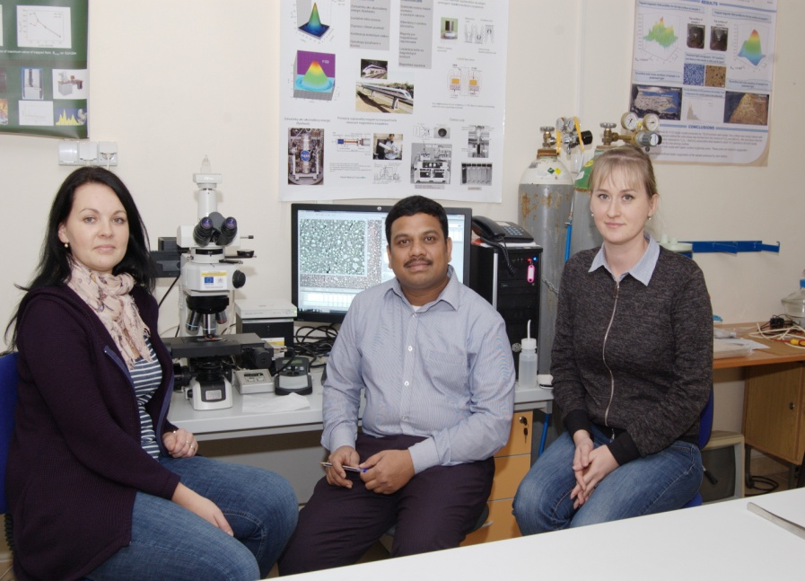
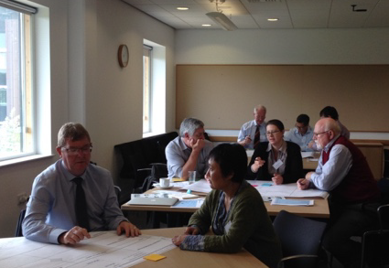
Spolupráca s Bulk Superconductivity Group, Department of Engineering,
University of Cambridge
Pracovný pobyt Dr. D.K. Namburi
Mikroštruktúra YBCO MSS
- Subzrnná štruktúra
- Homogenita pinnigových centier
- Charakterizacia (SEM, RTG, TG, DTA)
nového supravodiča RE₃Ba₅Cu₈O_{x}
Účasť na Roadmapping Workshop: Bulk Superconductivity, 7. jún 2016 Cambridge. V popredí Prof. D. Cardwell, riaditeľ Depertment of Engineering, University of Cambridge
W. Zhao, Y. Shi, M. Radušovská, A. R. Dennis, J. H. Durrell, P. Diko, D. A. Cardwell, Comparison of the Effects of Platinum and CeO₂ on the Properties of Single Grain, Sm-Ba-Cu-O Bulk Superconductors, SUPERCONDUCTOR SCIENCE & TECHNOLOGY 29 (2016) 125002, IF 2.717
Q1
Výročná celoústavná konferencia ÚEF SAV, 15 december 2016

Slide 16
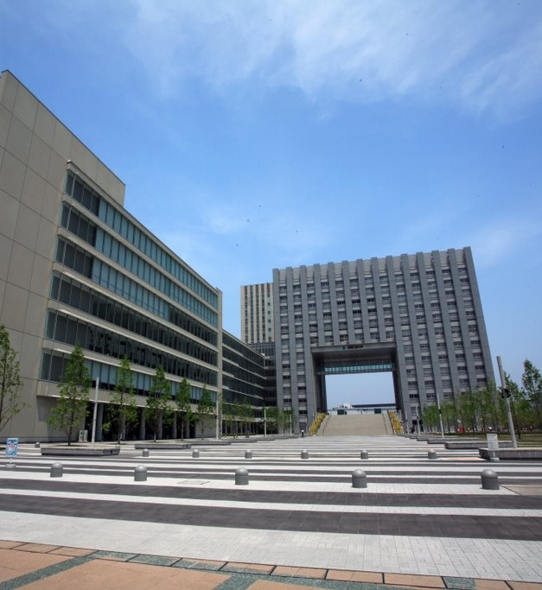
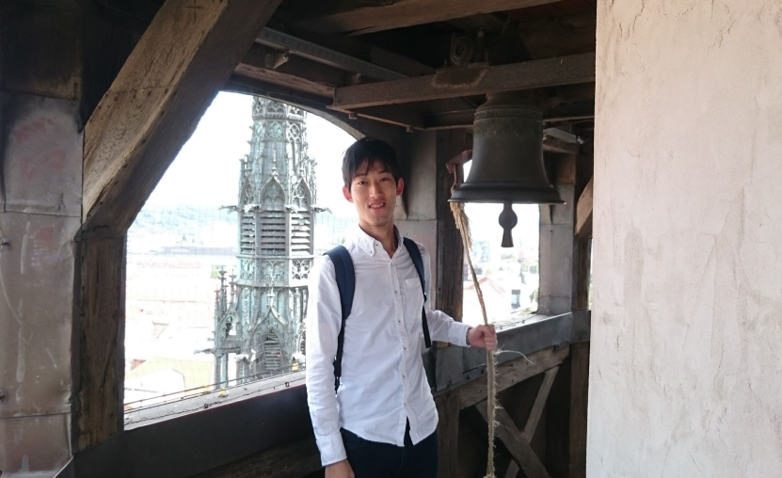
Spolupráca s Superconducting Materials Laboratory, Department of Materials Science and Engineering, Shibaura Institute of Technology, Tokyo.
Podpísané memorandum o spolupráci
(riaditeľ ÚEF SAV – prezident SIT)
Rok 2016
P. Diko, prednáška na seminári SIT
Jeden SIT študent v LMF
5 spoločných publikácií
Q1
M. Muralidhar, N. Ide, M. R. Koblischka, P. Diko, K. Inoue, M. Murakami, Microstructure, critical current density and trapped field experiments in IG-processed Y-123, SUPERCONDUCTOR SCIENCE & TECHNOLOGY, 29, 2016, 054003 IF 2.717
M. Muralidhar, N. Kenta, XL. Zeng, M. R. Koblischka, P. Diko, M. Murakami, Record critical current densities in IG processed bulk YBa₂Cu₃O_{y} fabricated using ball-milled Y₂Ba₁Cu₁O₅ phase, PHYSICA STATUS SOLIDI A-APPLICATIONS AND MATERIALS SCIENCE, 213 (2016) 443-449. IF 1.648
M. Muralidhar, M. Higuchi, M. Jirsa, P. Diko, I. Kokal and M. Murakami, Improved Critical Current Densities of Bulk MgB₂ Using Carbon Coated Amorphous Boron, prijaté IEEE Transactions on Applied Superconductivity, 2016, IF 1.092
K. Kasuga, M. Muralidhar, P. Diko, M. Jirsa, K. Inoue, M. Murakami, SEM and SEM by EDX Analysis of Air Processed SmBa₂Cu₃O_{y} Physics Procedia, Volume 81, 2016, Pages 41-44 IF 0.566
M. Muralidhar, T. Hanai, K. Furutani, P. Diko, M. Jirsa and M. Murakami, Processing and Characterization of Bulk FeSe, Journal of Electrical Engineering 4 (2016) 109-115
Q2
Q4
Výročná celoústavná konferencia ÚEF SAV, 15 december 2016

Slide 17
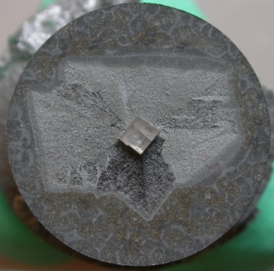
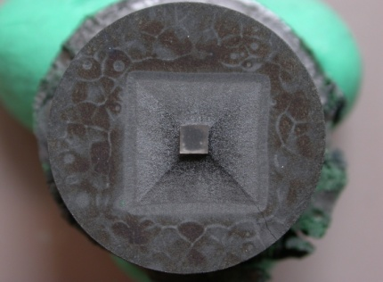
Spolupráca s Department of Physics and Astronomy,
Shanghai Jiao Tong University, Čína
Rok 2016
2 Spoločné publikácie
Q1
D. Volochová, V. Kavečanský, V. Antal, P. Diko, X. Yao, Thermal stability of NdBCO/YBCO/MgO thin film seeds, SUPERCONDUCTOR SCIENCE & TECHNOLOGY, 29, (2016), 044004 IF 2.717
Qian, Jun; Fan, Wensuo; Du, Gehai; Li, Hao-Chen; Xiang, Hui; Hussain, Ghulam; Liu, Yan; Cui, Xiangxiang ; Diko, Pavel; Yao, Xin; Zou, Zhi-Qiang, A closely-complete peritectic reaction of YBa₂(Cu_{1-x}Fe_{x})₃O_{7-δ} crystal caused by dissolution of nano-sized primary phase, prijaté J. Amer. Cer. Soc., IF 2.787
Výročná celoústavná konferencia ÚEF SAV, 15 december 2016

Slide 18
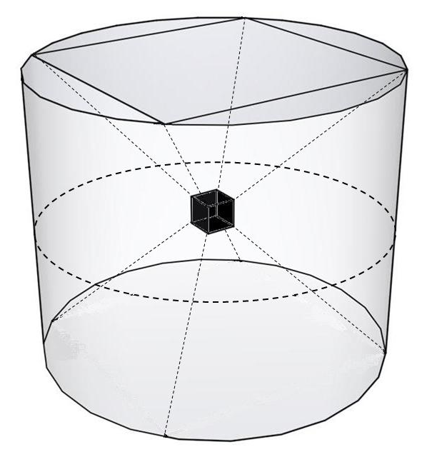
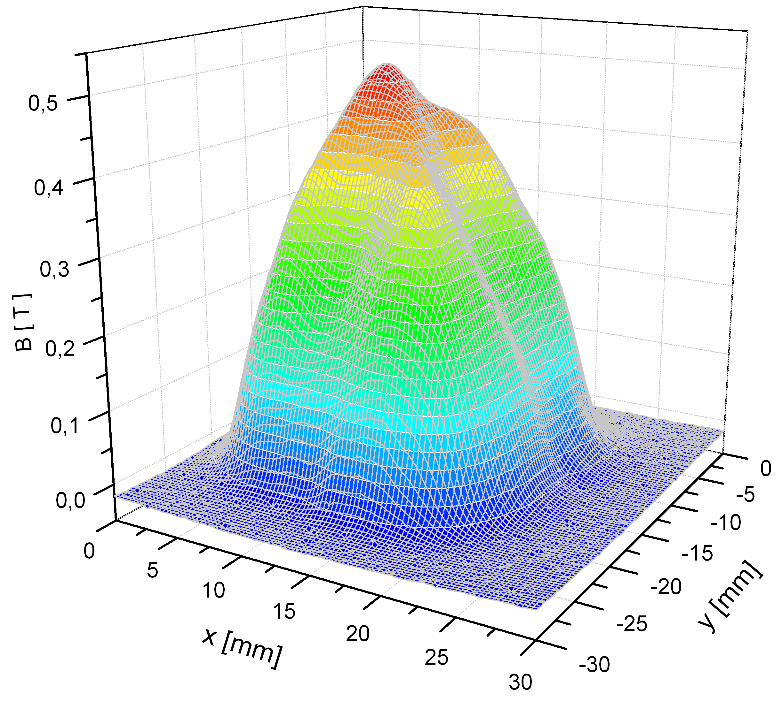
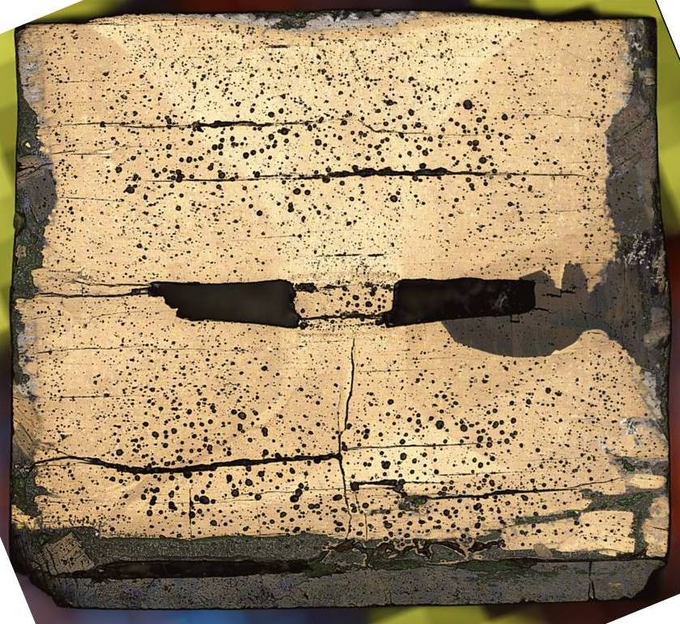
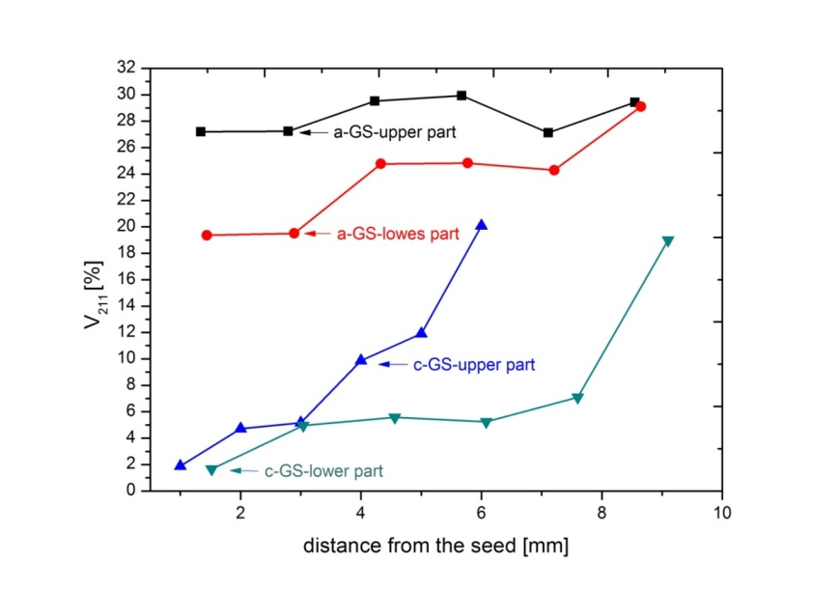
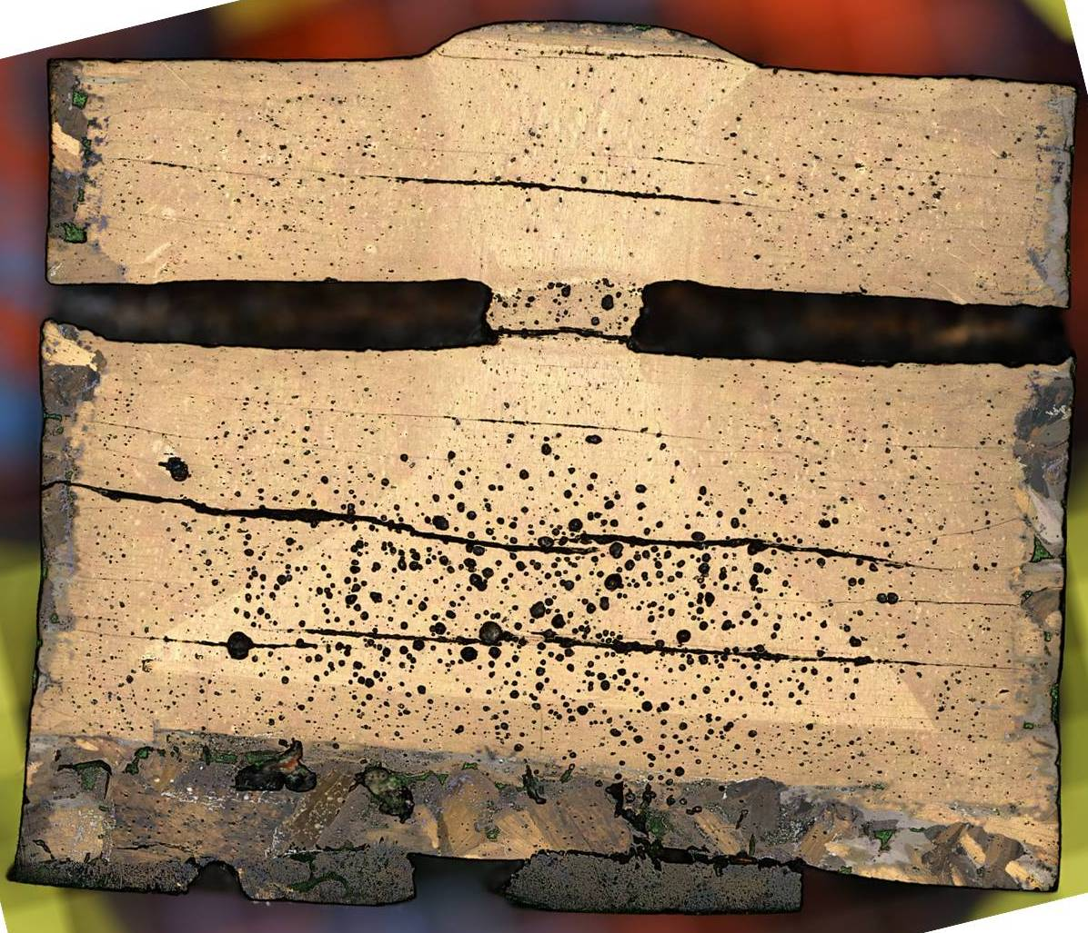
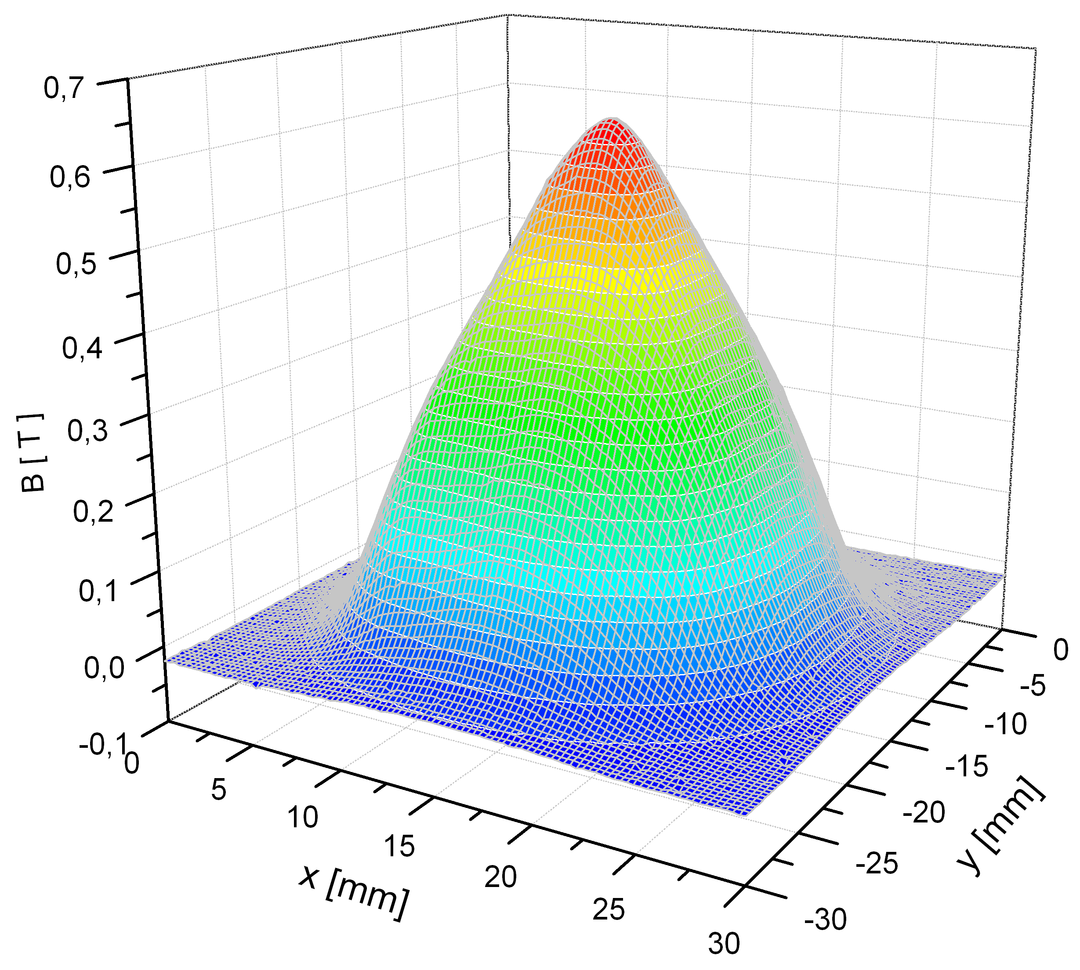
Spolupráca s Superconductivity Research Laboratory, Korea Atomic Energy Research Institute (KAERI), Daejeon, South Korea
509mT
Top
Seed
Bottom
Growth to two directions
640mT
Professor Chan-Joong Kim
Rok 2016
Spoločný výskum z vnútra rastených YBCO MMS
Spoločný príspevok na ISS2016, Tokio. Príprava článku do SUST
Výročná celoústavná konferencia ÚEF SAV, 15 december 2016

Slide 19
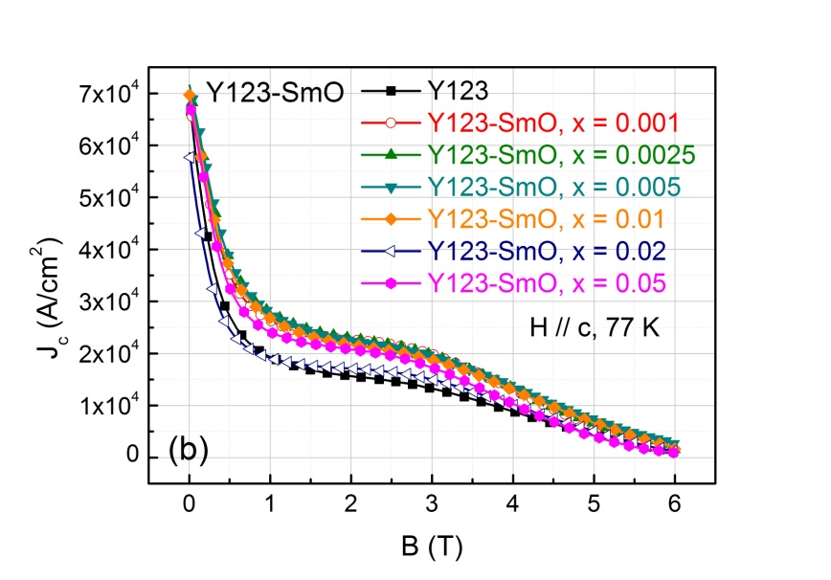
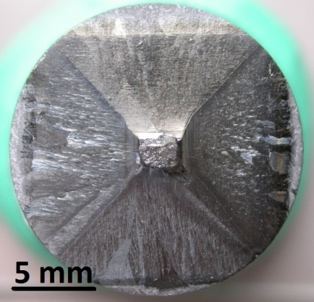
Spolupráca s CRISMAT, University of Caen, Francúzsko
Rok 2016
3 Spoločné publikácie
Q2
D. Volochová, V. Antal, S. Piovarči, J. Kováč, M. Jirsa, J.G. Noudem, P. Diko, Microstructure and Superconducting Properties of YBCO Bulk Superconductors with RE Substitutions. In IEEE TRANSACTIONS ON APPLIED SUPERCONDUCTIVITY, 26, (2016) 7200604, IF 1.092
K. Zmorayova, V. Antal, J. Kovac, P. Diko, J.G. Noudem, Influence of Spark Plasma Sintering on Microstructure and Properties of bulk LaCaSrMnO Magnetocaloric Materials, Acta Physica Polonica A.
K. Zmorayova. P. Diko, J.G. Noudem, Microstructure Characterization of La-Ca-Sr-Mn-O Magnetocaloric Ceramics Prepared by Spark Plasma Sintering Method, Prijaté: Trans Tech Publications, Material Science Forum.
Q4
Výročná celoústavná konferencia ÚEF SAV, 15 december 2016

Slide 20
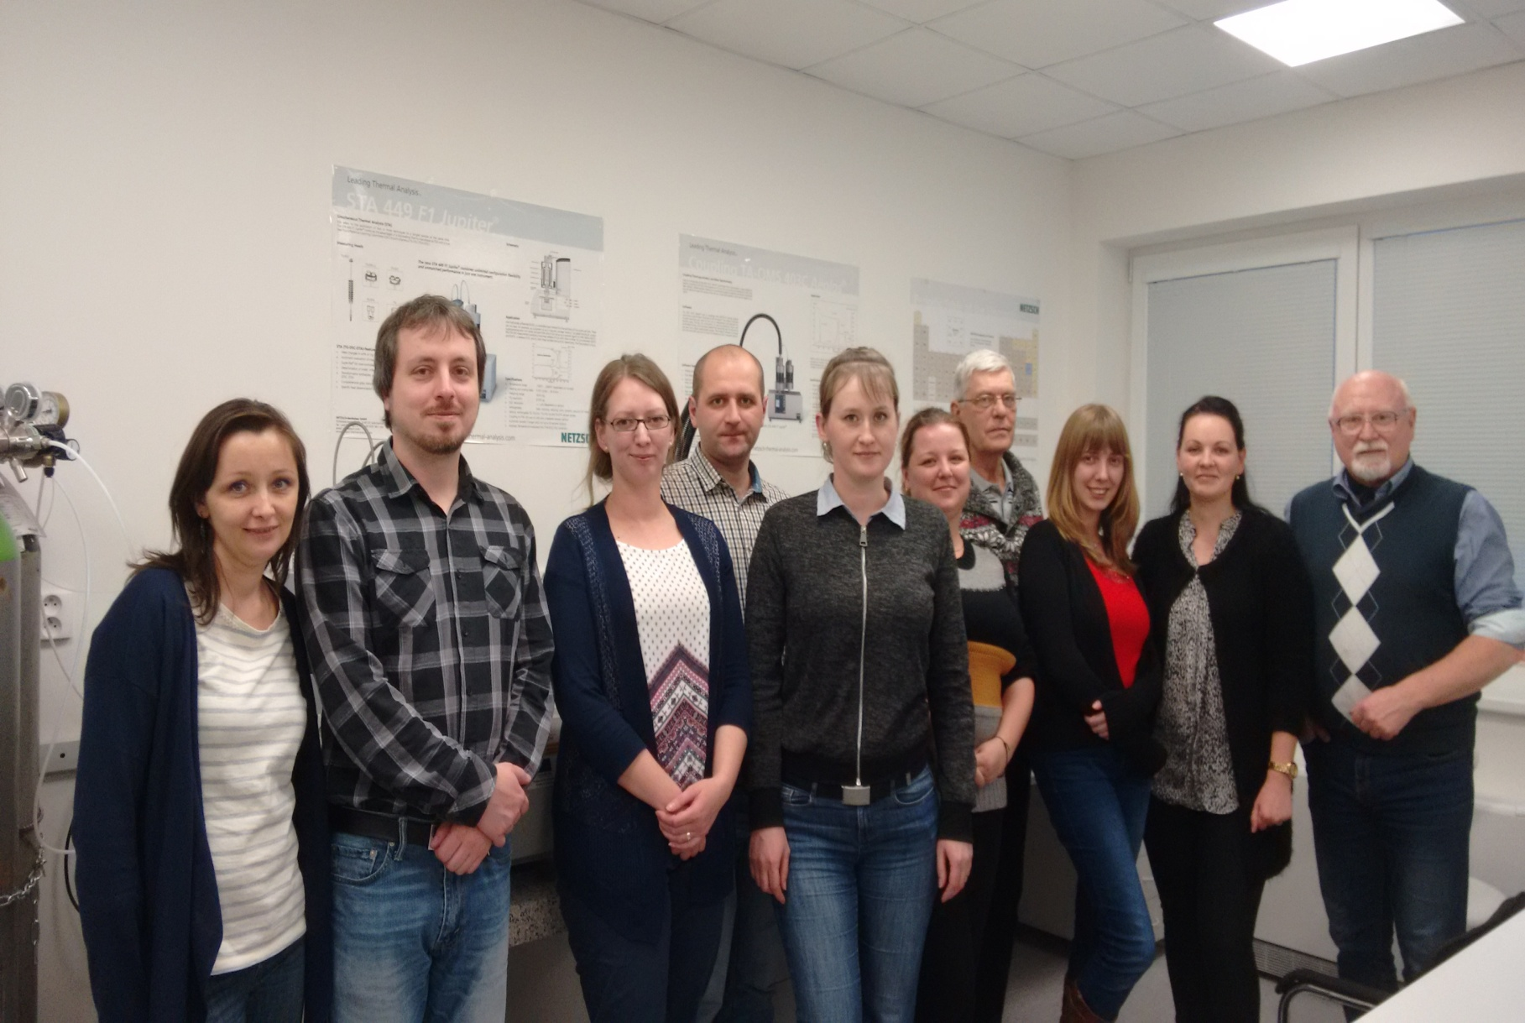
Výročná celoústavná konferencia ÚEF SAV, 15 december 2016

